Slide 1
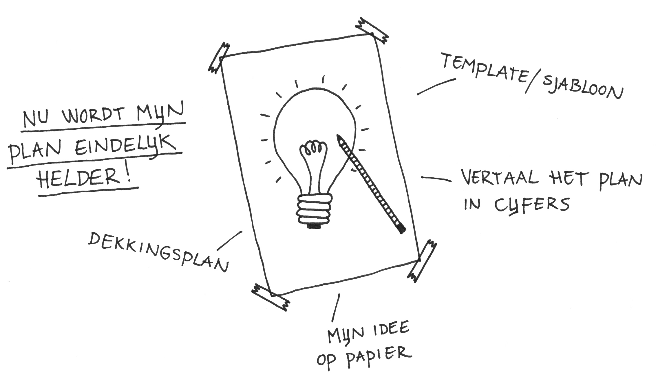
Rob Goossens
Het Werkplan

Slide 2
Rob Goossens
Programma
20-mei-2016
11.50u- 12.50u
Oriëntatie: doelen, voorkennis activeren
Aan de slag: Het werkplan – werkvolgorde en planning maken
Evaluatie: groepsdiscussie
Transfer: koppeling met lesstof werkomschrijving

Slide 3
Rob Goossens
Doel(en) van deze les
Aan het einde van deze les weet je wat werkvolgorde en planning zijn.
Voorkennis activeren:
We gaan verder waar we gebleven zijn met de gegevens uit de eerste les.

Slide 4
Rob Goossens
Aan de slag:
Vorm groepen van 2 personen en zorg ervoor dat tafels en stoelen zo staan dat je naast elkaar zit. (1 minuut)
Maak aan de hand van de gegevens uit de eerste les een werkvolgorde en een planning. Gebruik als voorbeeld het schema op blz.76, hoofdstuk 6.4 “De Planning” (maximaal 30 minuten)
Zorg ervoor dat je de uitgevoerde opdracht duidelijk op papier zet.

Slide 5
Rob Goossens
Aan de slag:
De opdracht is:
Maak aan de hand van de gegevens die op het bord staan een werkvolgorde en planning.
Gebruik als voorbeeld hoofdstuk 6.4 blz 76
Prijzen hoeven niet uitgewerkt te worden, wel moet duidelijk zijn: welke werkzaamheden wanneer uitgevoerd worden en hoeveel tijd daarmee gemoeid is.
Evaluatie →

Slide 6
Rob Goossens
Evaluatie groepsdiscussie (max. 15 minuten)
In de groep bespreken we de werkvolgorde en planning.
Hoe is de volgorde en planning tot stand gekomen.
We luisteren naar diegene die aan het woord is en reageren daarop.
Dit doen we gestructureerd en inhoudelijk!
Naar elkaar luisteren en kritisch reageren.

Slide 7
Rob Goossens
Transfer
De gegevens uit deze les gaan we volgende week verwerken in een werkomschrijving.
Ga op je bedrijf eens na of en hoe zij een werkomschrijving maken?
Geef aan dat je hier vrijdag 27 mei mee gaat werken en of je het voorbeeld mag gebruiken.

